Slide 1
Jelena Glinskaja
Ivano Rūsčiojo motina

Slide 2
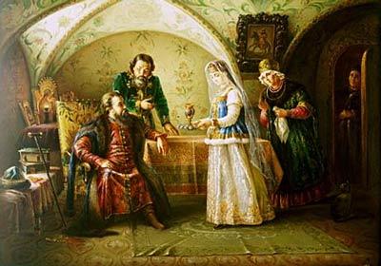
Kilusi iš LDK.Jos giminė pabėgo į Maskvą,nes bijojo bausmės už sąmokslą prieš Žygimantą Senąjį.

Slide 3
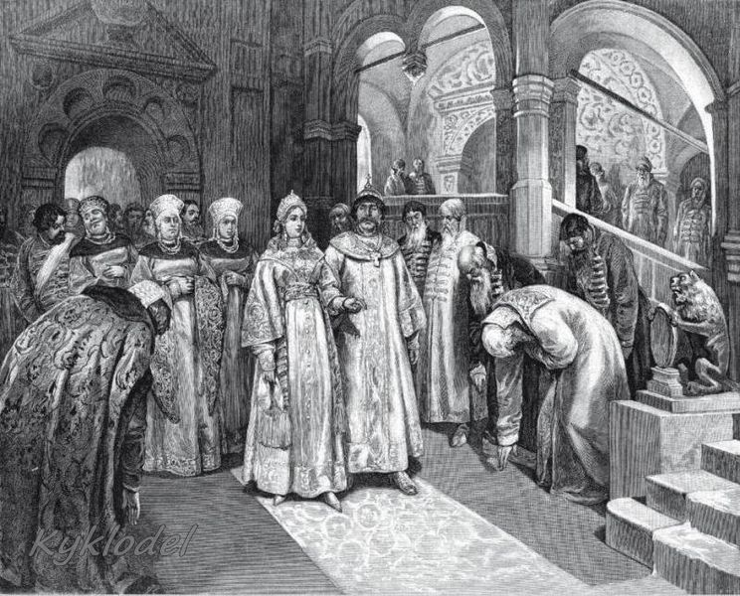
Jos dėdė,Mykolas Glinskis,išpiršo ją Maskvos didžiajam kunigaikščiui Vasilijui III.

Slide 4
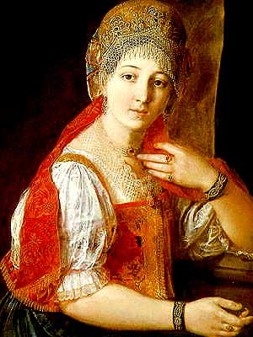
Prieš vedybas su Jelena,bevaikė Vasilijaus III žmona Solomonija Saburova prievarta buvo įšventinta į vienuoles ir uždaryta tolimame vienuolyne.

Slide 5
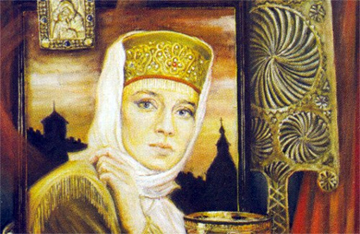
Apie Jeleną rašoma,kad buvo labai graži ir protinga,linksmo būdo ir labai išsilavinusi:kalbėjo lenkiškai ir vokiškai,rašė lotyniškai.

Slide 6
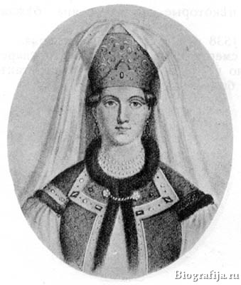
Pagimdė du sūnus:Ivaną ir Jurijų.

Slide 7
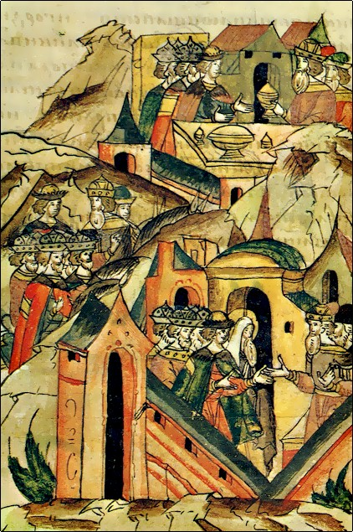
Mirus vyrui ,tapo regente .Sudarė taikos sutartis su LDK,Švedija,stiprino pilis vakaruose,įvedė sidabrinę kapeiką visoje šalyje.

Slide 8
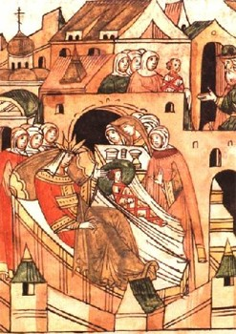
Kadangi valdė griežtai ir buvo ne rusė,todėl įsigijo daug priešų bojarinų tarpe,buvo nunuodyta.

Slide 9
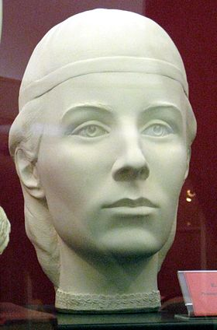
Va taip atrodė Jelena Glinskaja.Tipiška baltų kilmės gražuolė.

Slide 10
Rasuolė Karpejienė
2013m.

